Slide 1



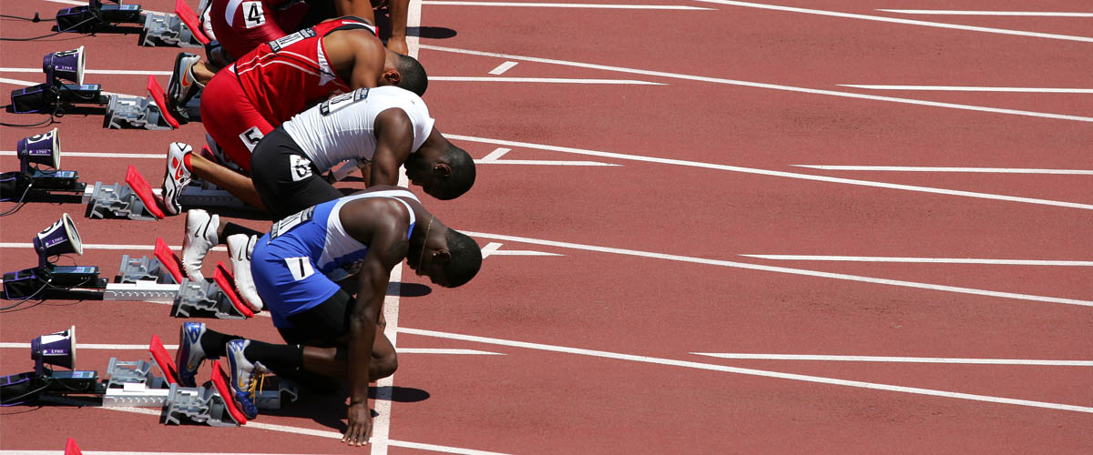

استخدام التكنلوجيا الحديثة Pohoto Finish
لتسجيل نتائج البطولات في العاب القوى
أعداد وتقديم
م.د هند سالم تايه
م.م مهند عماد مجيد

Slide 2
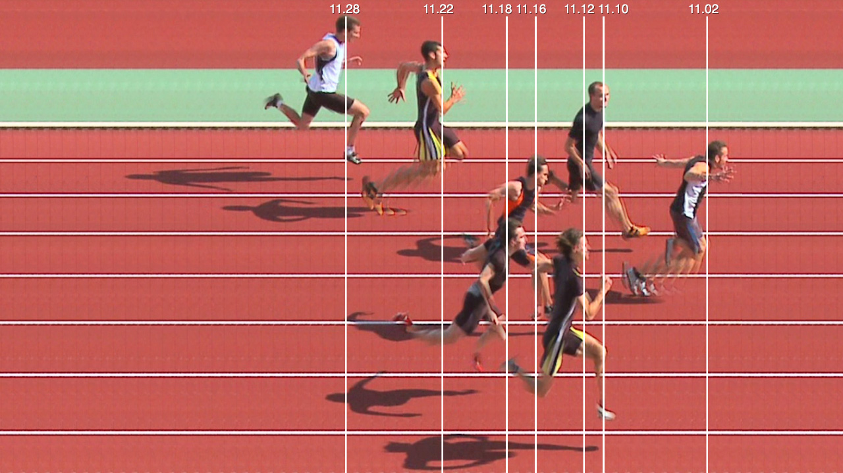
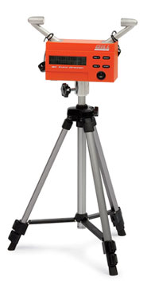
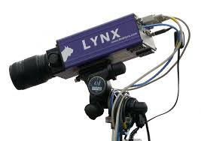
Photo Finish
الفوتو فنش : هي تقنية حديثة ومهمة تُستخدم في رياضات ألعاب القوى لتحديد الفائز بدقة في السباقات التي تكون نهاياتها متقاربة للغاية. تعتمد هذه التقنية على كاميرات فائقة السرعة تلتقط صورًا للعدائين عند عبورهم خط النهاية في أجزاء من الثانية، مما يتيح مراجعة كل حركة بتفصيل كبير.
هذه التكنولوجيا تُستخدم لتجنب الأخطاء البشرية التي قد تحدث عند تحديد الفائز بالاعتماد على الملاحظة فقط، حيث تُعتمد الصور الملتقطة لتوثيق اللحظة النهائية وحسم النتائج النهائية بشكل عادل. تُعد تقنية الفوتو فنش تطورًا جوهريًا في عالم الرياضة، حيث أنها لا تقتصر على تحقيق العدالة فحسب، بل تُعزز الثقة بين الرياضيين والمنظمين والجمهور.

Slide 3
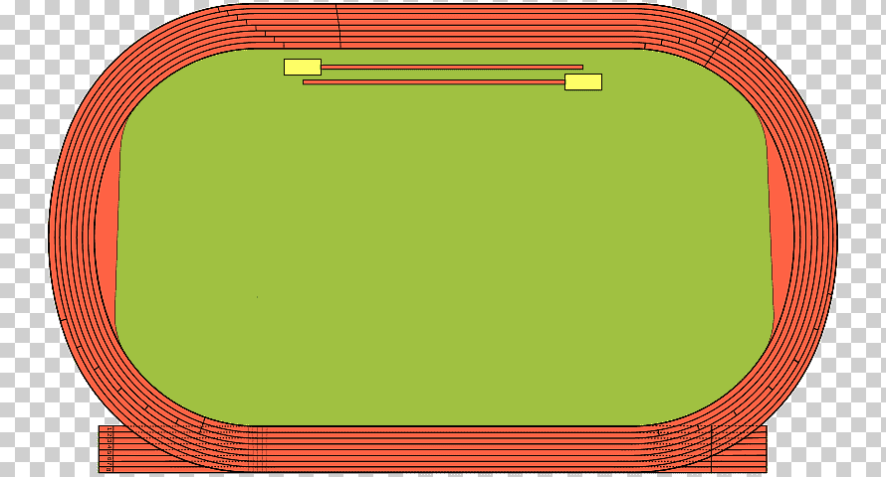
تقسيم فرق مشغلي اجهزة فوتو فنش والأجهزة
تسجيل بيانات اللاعبين - بادلينكس
خط النهاية ( كامرات الالتقاط )
الفولت ستارت((Fals Start ( البداية الخاطئة )
استخراج وطبع النتائج
عرض النتائج ( الشاشات )
ليزر لينكس Photo Finish Laser Measurement
)
)
6
)
4
5
3
2
1

Slide 4
1- تسجيل بيانات اللاعبين - بادلينكس
Lynx Pad :هو برنامج إدارة لقاءات رياضية يعتمد على الملفات، ويُستخدم مع أنظمة مثل FinishLynx لتسهيل إدارة بيانات الرياضيين والفعاليات. يتيح البرنامج إدخال أسماء الرياضيين، انتماءاتهم، وعلامات البذر، بالإضافة إلى إنشاء قوائم الفعاليات وتوزيع الرياضيين حسب المعايير المحددة.
3- إدخال بيانات اللاعبين:
إدخال الأسماء: إضافة أسماء اللاعبين إلى البرنامج مع الأرقام التعريفية.
توزيع اللاعبين حسب الفعاليات:
  إدراج كل لاعب في الفعالية التي يشارك بها (مثلاً، سباق أو فعالية ميدانية).
  إذا كان هناك فئات مختلفة (مثل الفئات العمرية)، يتم التصنيف بناءً على ذلك.
2- إعداد النظام:
فتح نظام إدارة السباقات (مثل FinishLynx أو أي برنامج مشابه).
إنشاء حدث جديد وإدراج جميع الفعاليات مثل:
  سباق 100 متر.
  الوثب الطويل.
  رمي الجلة.
1- جمع بيانات اللاعبين:
الحصول على بيانات اللاعبين: يتم جمع أسماء اللاعبين أرقامهم الجنس الفئة العمرية والفعاليات التي سيشاركون بها.
التأكد من صحة البيانات: مراجعة استمارات التسجيل أو التأكد من البيانات المدخلة عبر التحقق من اللاعبين أو المدربين.
مثال عملي: في سباق 100 متر، يقوم فريق باد لينكس بإدخال بيانات اللاعب رقم 101 (علي أحمد)، وربطه بفعالية "100 متر رجال". عند انتهاء السباق، يتم توثيق النتيجة بناءً على وقت العبور الملتقط بواسطة نظام الفوتو فنش.

Slide 5
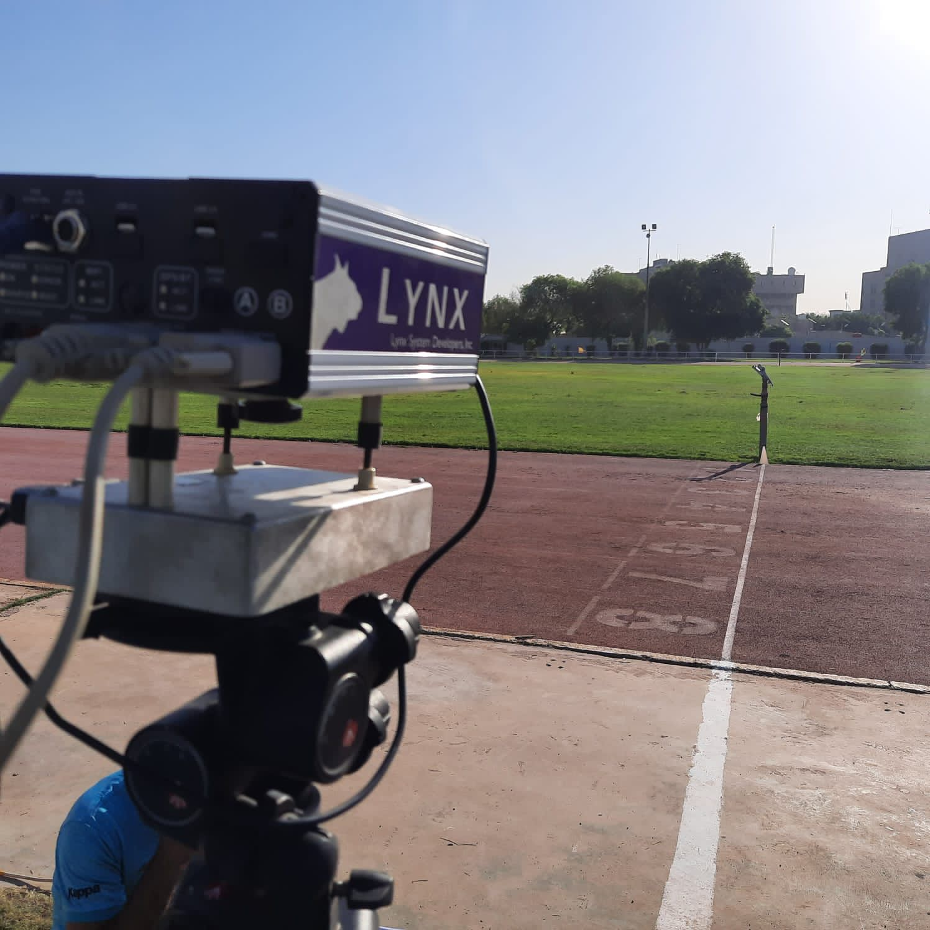
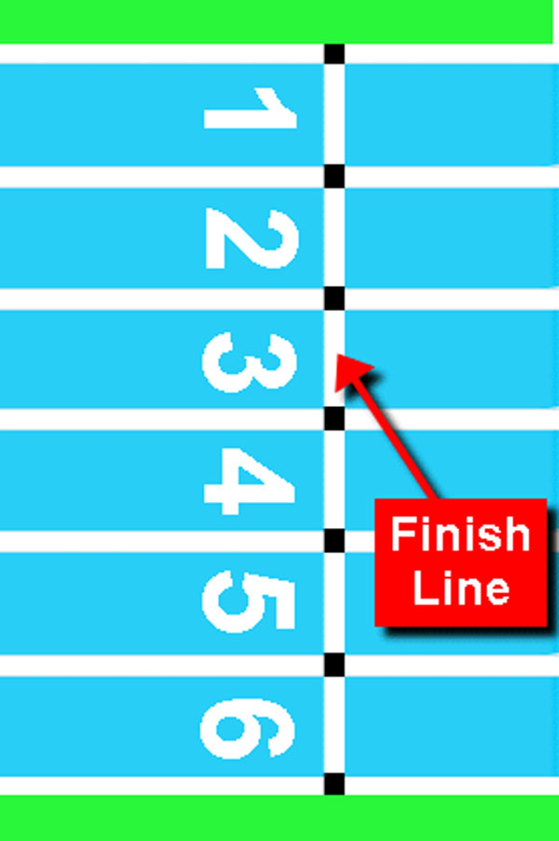
2- خط النهاية ( كامرات الالتقاط )
خط النهاية هو نقطة حاسمة في السباقات الرياضية تُحدد مكان انتهاء المنافسة.
يتم وضعه الكامرة بشكل عمودي على المسار، ويعتبر عبور الجذع للرياضي هو المعيار الأساسي لتسجيل النتيجة.
غالبًا ما يتم تمييز خط النهاية بخط أبيض واضح يتوجب فيها تحديد الفائز.
يتم ضبط الكاميرا لتلتقط الصور بمعدل آلاف الإطارات في الثانية للحصول على تفاصيل دقيقة للحظات عبور الرياضيين.
تعمل الكاميرا بالتزامن مع نظام التوقيت الإلكتروني، حيث تُسجل اللحظة الزمنية لكل إطار يتم التقاطه.
عند عبور الرياضيين خط النهاية، تُلتقط صور متعددة بالسرعة العالية

Slide 6
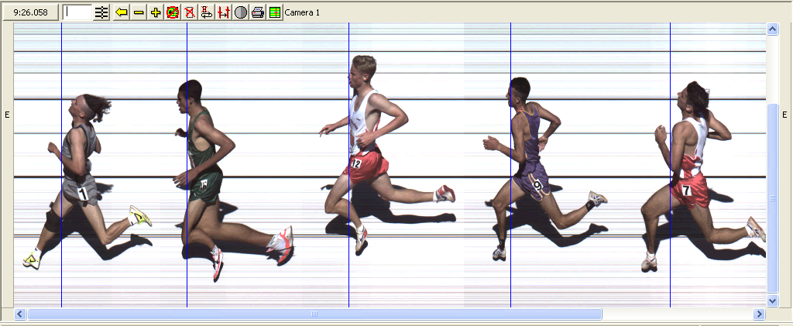
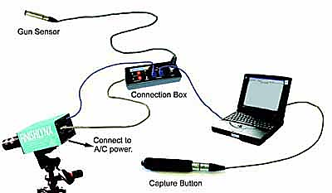
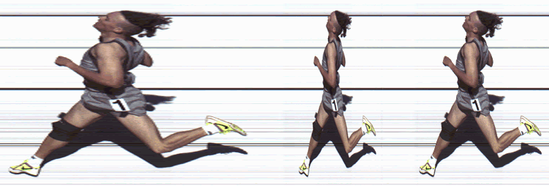
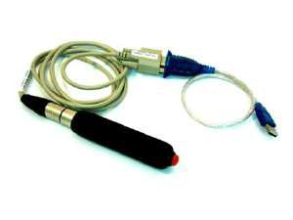
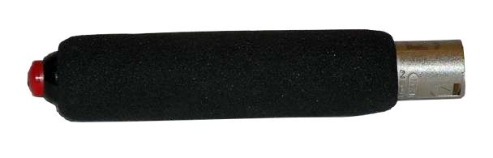
One Camera System

Slide 7
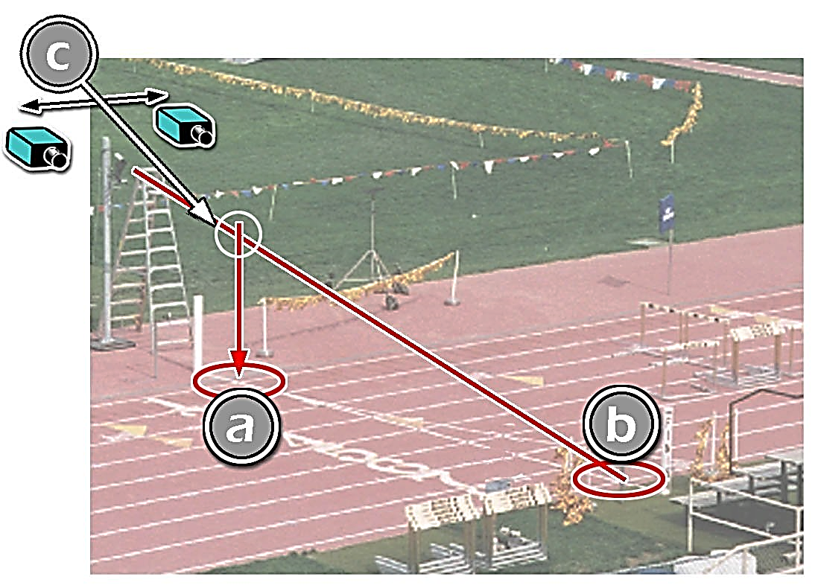
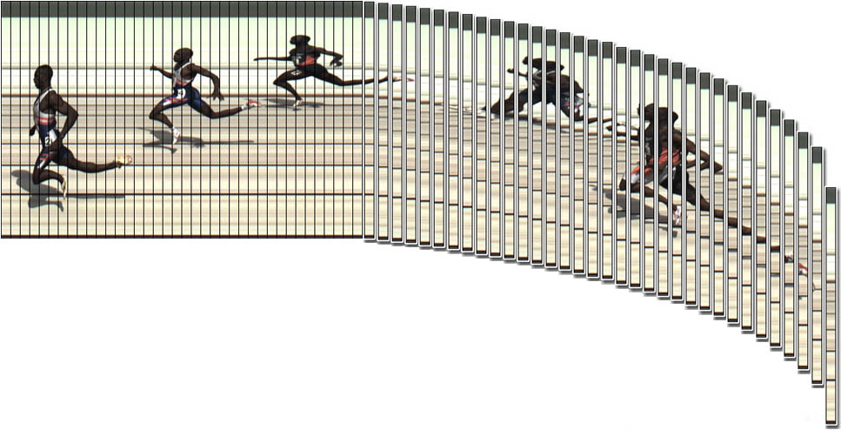

Slide 8
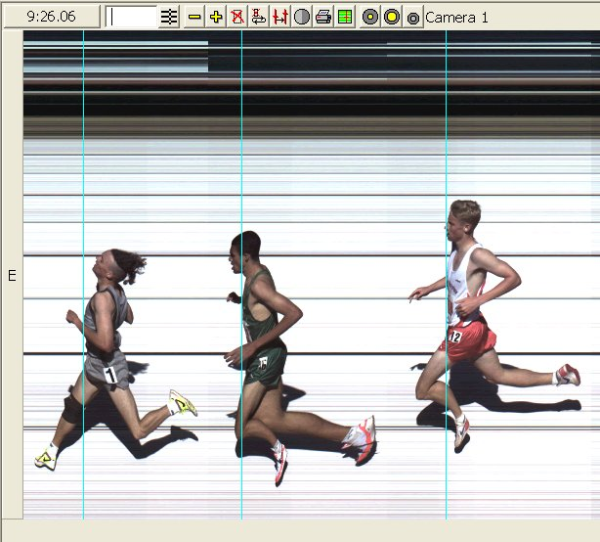
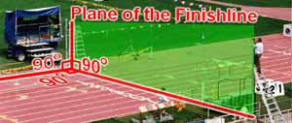
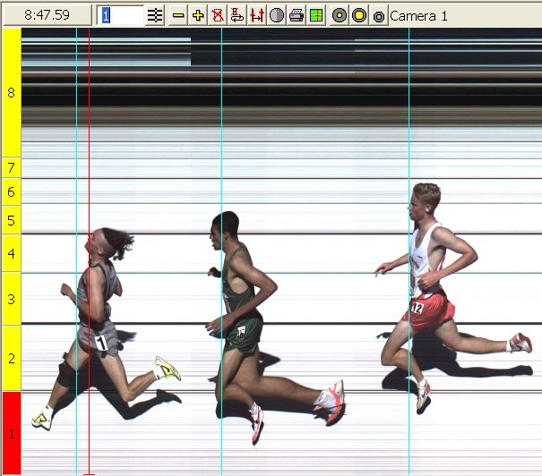
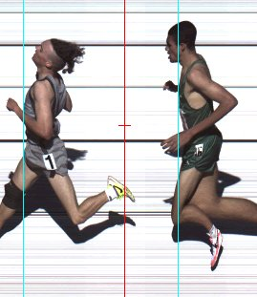
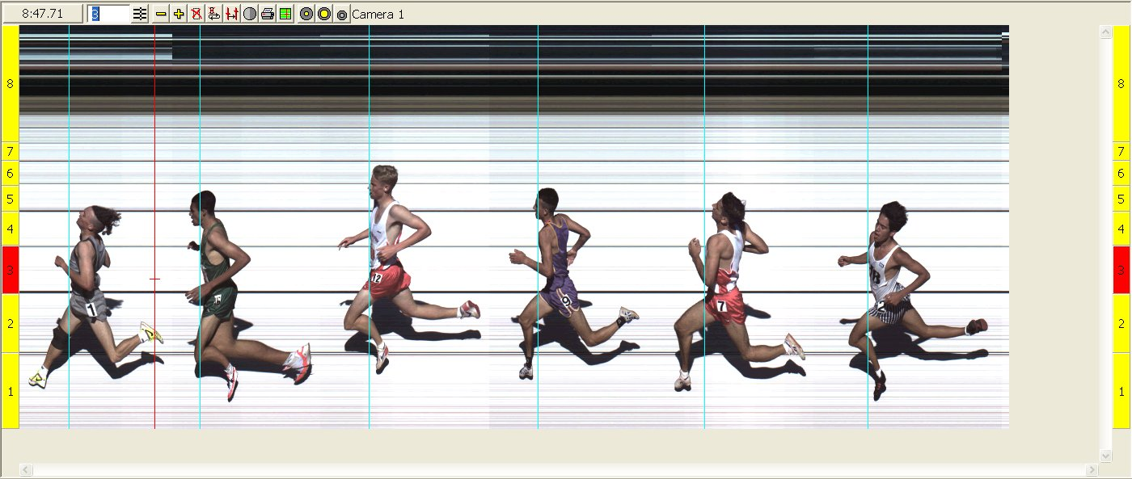
Notes:
The Image Zone has the time stamped images for reading the competitor times and creating the results. Competitors need some form of identification for the reader and hip numbers are the best source for identifying from the image. Hip numbers are typically assigned by Lane.

Slide 9
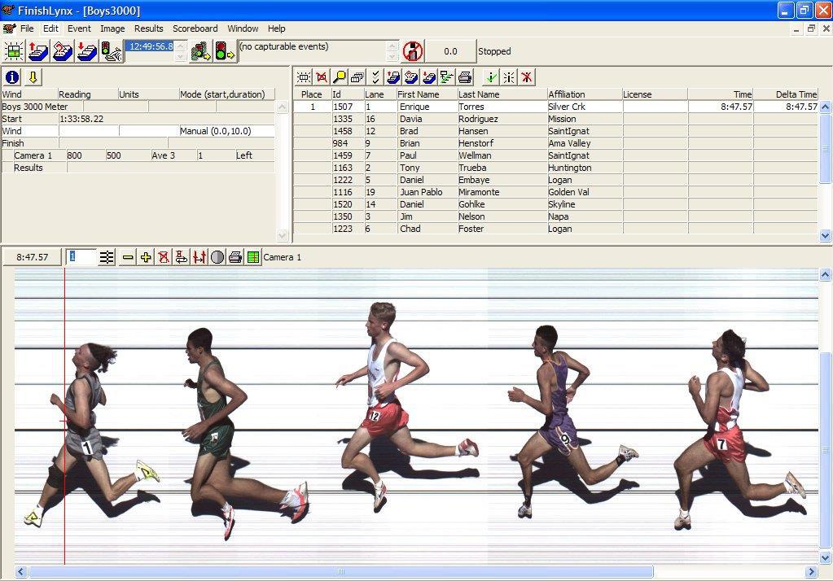
8:47:57
.
1

Slide 10
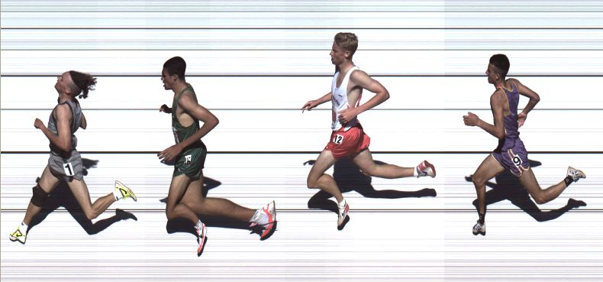
خط النهاية هو النقطة المحددة التي تُستخدم في السباقات لتحديد المتسابقين الذين أكملوا المنافسة. يتم وضعه عموديًا على مسار السباق وعادة ما يكون مميزًا بخط أبيض واضح أو شريط بارز. في ألعاب القوى، يُعتبر عبور الجذع (وليس الأيدي أو الأرجل) خط النهاية هو اللحظة الحاسمة لتسجيل الزمن وإنهاء السباق.
3 يقوم الحكام بمراجعة الصور وتأكيد الترتيب النهائي بناءً على أدلة واضحة.
1الصور تُظهر كل رياضي وموقعه لحظة عبور خط النهاية.
4 بعد تحليل الصور والتأكد من ترتيب الرياضيين، تُعلن النتائج النهائية بناءً على البيانات المسجلة بواسطة لجنة استخراج النتائج وطبع .
2 يتم فيها تحديد الجذع (أو الجزء الأساسي من الجسم) الذي عبر خط النهاية أولاً.

Slide 11
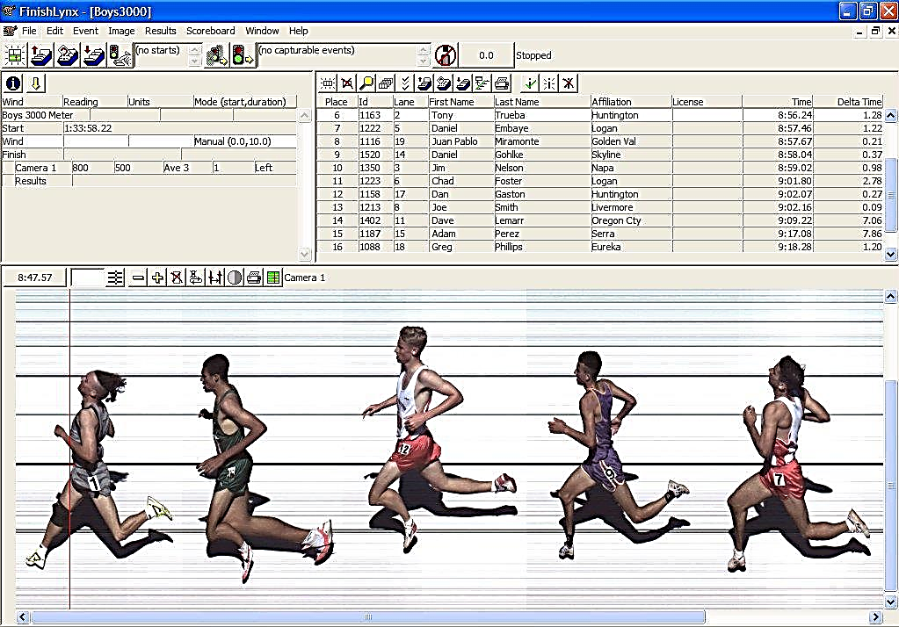
8:47:57
Notes:
Graphic for a single camera, timer enabled system.

Slide 12
Wind Gauges
قياس سرعة
واتجاه الريح
هي أجهزة تُستخدم لقياس سرعة الرياح واتجاهها أثناء المسابقات الرياضية، خاصة في ألعاب القوى و تُعتبر هذه الأجهزة ضرورية في سباقات الجري والقفز لتحديد ما إذا كانت الرياح المساعدة أو الرياح المعاكسة تؤثر على أداء الرياضيين و ضمن الحدود القانونية التي تؤثر على أداء الرياضيين.
يتم وضع جهاز قياس الرياح على بعد 50 مترًا من خط البداية، بجانب المضمار، لضمان التقاط الرياح التي تؤثر على الرياضيين.
يتم ضبط الجهاز لقياس سرعة الرياح واتجاهها.
بمجرد إطلاق السباق، يبدأ جهاز قياس الرياح بتسجيل سرعة واتجاه الرياح التي تؤثر على الرياضيين طوال فترة السباق.
يقوم الجهاز بقياس الرياح على مدار الزمن القانوني للفعالية (مثل 10 ثوانٍ في سباق 100 متر).
  إذا كانت سرعة الرياح الخلفية تتجاوز +2.0 متر/ثانية، تُعتبر النتائج "مدعومة بالرياح" ولا تُسجل كأرقام قياسية رسمية.
  إذا كانت الرياح ضمن الحدود القانونية (أقل من +2.0 متر/ثانية)، تُعتمد النتائج بشكل رسمي.
يتم دمج بيانات سرعة الرياح مع نتائج الفوتو فنش لتحديد ما إذا كانت الظروف الجوية قانونية تُعرض البيانات على الحكام مباشرة لتقييم الأداء

Slide 13
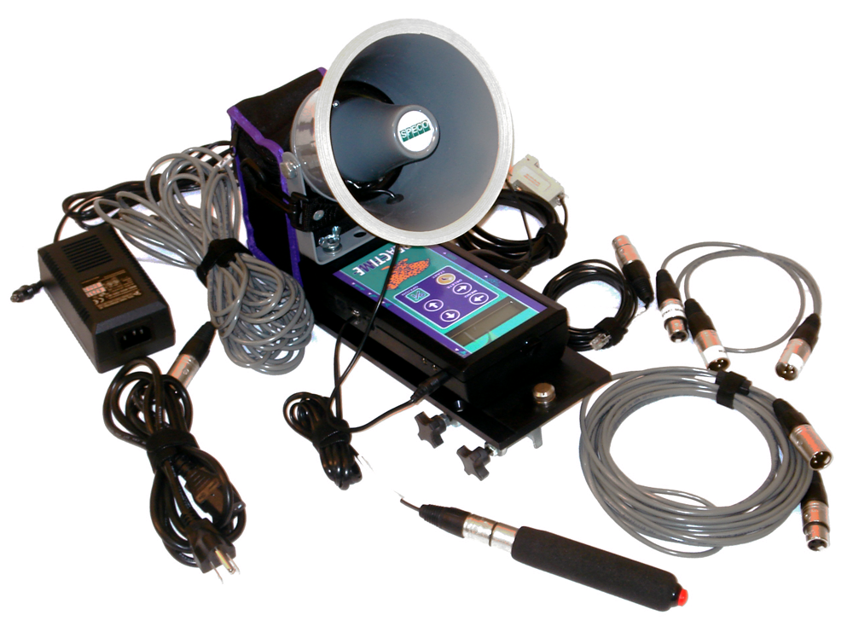
3 الفولت ستارت((Fals Start ( البداية الخاطئة )
"البداية الخاطئة"، في سباقات ألعاب القوى للإشارة إلى انطلاق أحد المتسابقين قبل الإشارة الرسمية لبدء السباق (عادةً صوت طلقة البداية). يُعتبر الفولت ستارت مخالفة لقواعد السباق، وقد يؤدي إلى استبعاد المتسابق.
يبدأ السباق عادةً بإشارة صوتية (مثل طلقة البداية) بعد أن يأخذ المتسابقون وضعية الاستعداد.
الكشف عن البداية الخاطئة : يتم استخدام أجهزة استشعار متصلة بكتل الانطلاق Starting Blocks لقياس رد فعل المتسابقين.
إذا تحرك المتسابق قبل مرور 0.1 ثانية من الإشارة الرسمية، يتم اعتباره بداية خاطئة.
العدالة : يضمن أن جميع المتسابقين يبدأون السباق في نفس اللحظة.
الدقة: يمنع أي متسابق من الحصول على ميزة غير عادلة بسبب انطلاقه المبكر.
التنظيم: يحافظ على نزاهة السباقات ويعزز من مصداقية النتائج.

Slide 14
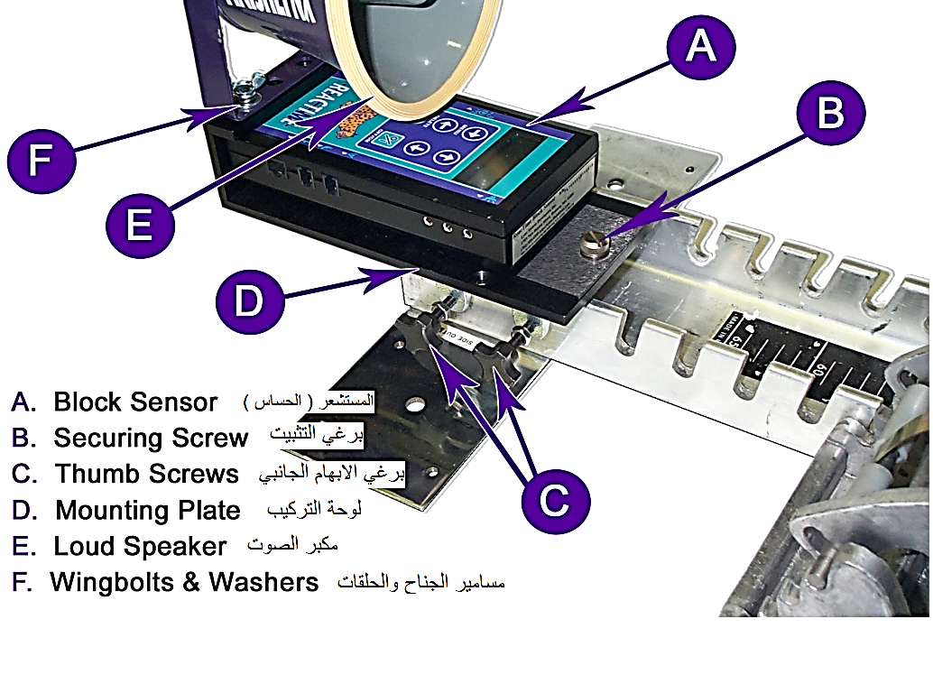
أجهزة استشعار الكتل: تقيس الضغط على كتل الانطلاق وتحدد أي حركة غير طبيعية.
إذا انطلق العداء في غضون أقل من 0.1 ثانية بعد الإشارة، يُعتبر ذلك بدءًا خاطئًا، بناءً على سرعة رد الفعل البشرية الطبيعية.
يُعلن الحكام عن البدء الخاطئ ويتم استبعاد العداء من السباق أو يُعاد ترتيب السباق حسب القوانين.

Slide 15
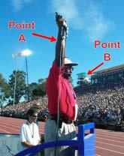
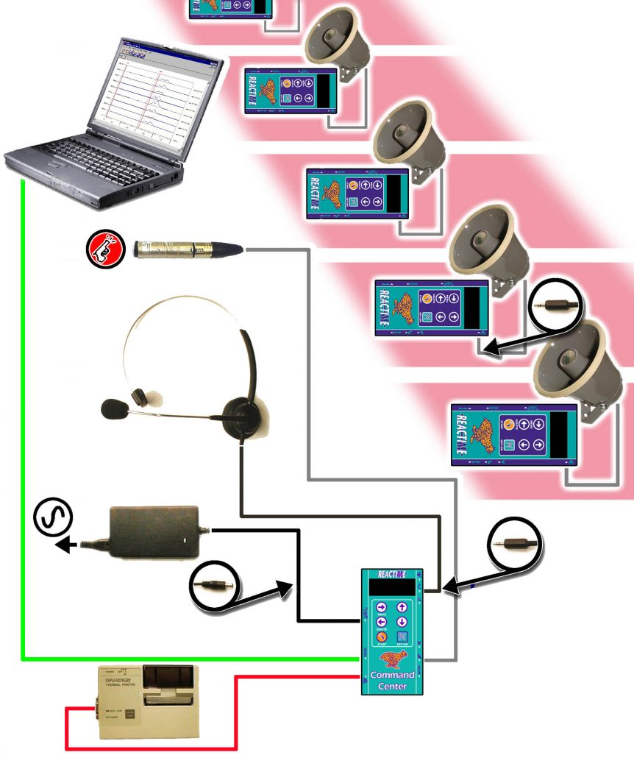
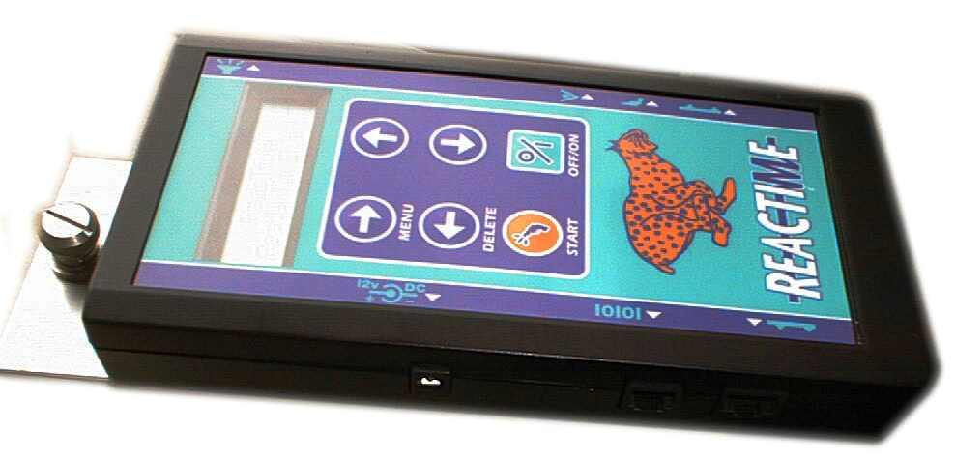
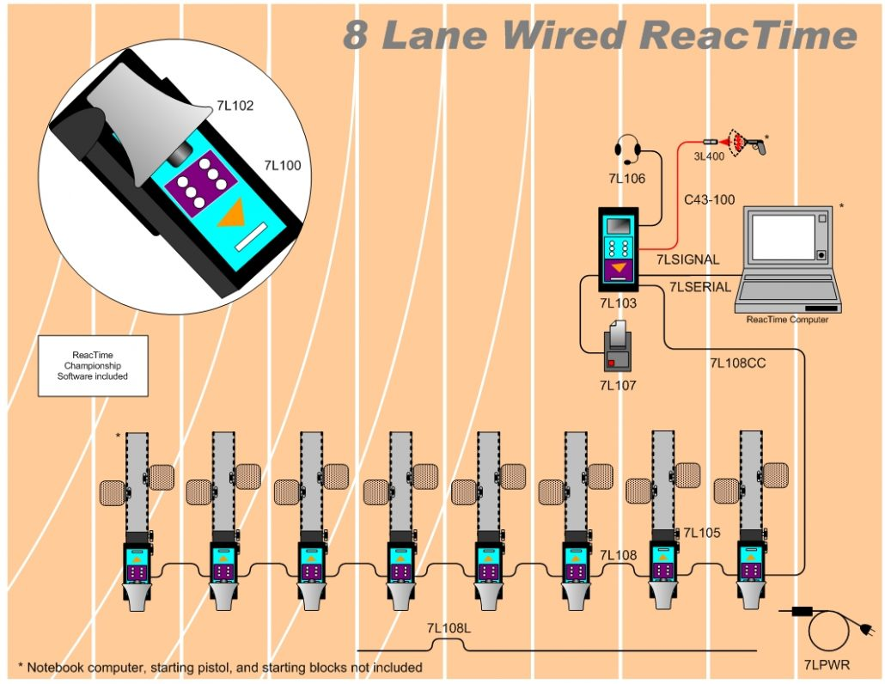

Slide 16
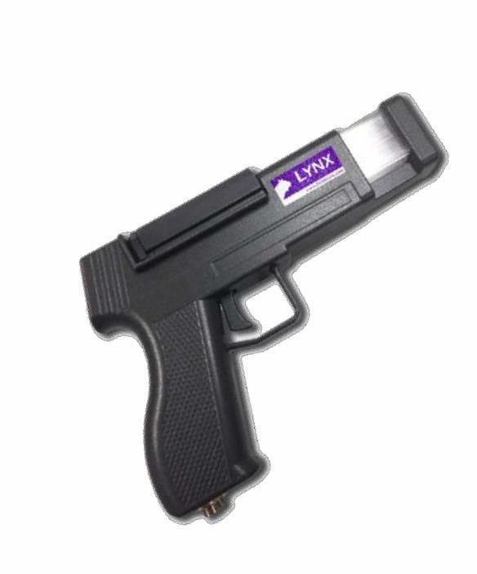


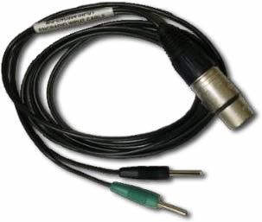


Slide 17
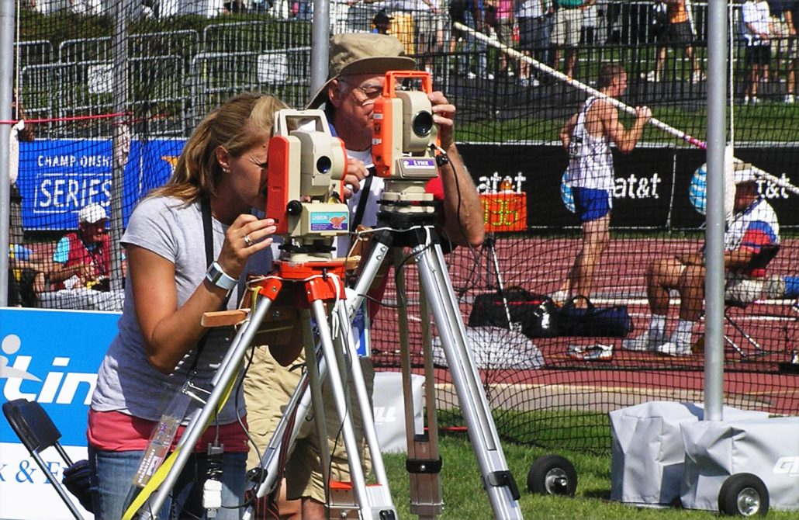
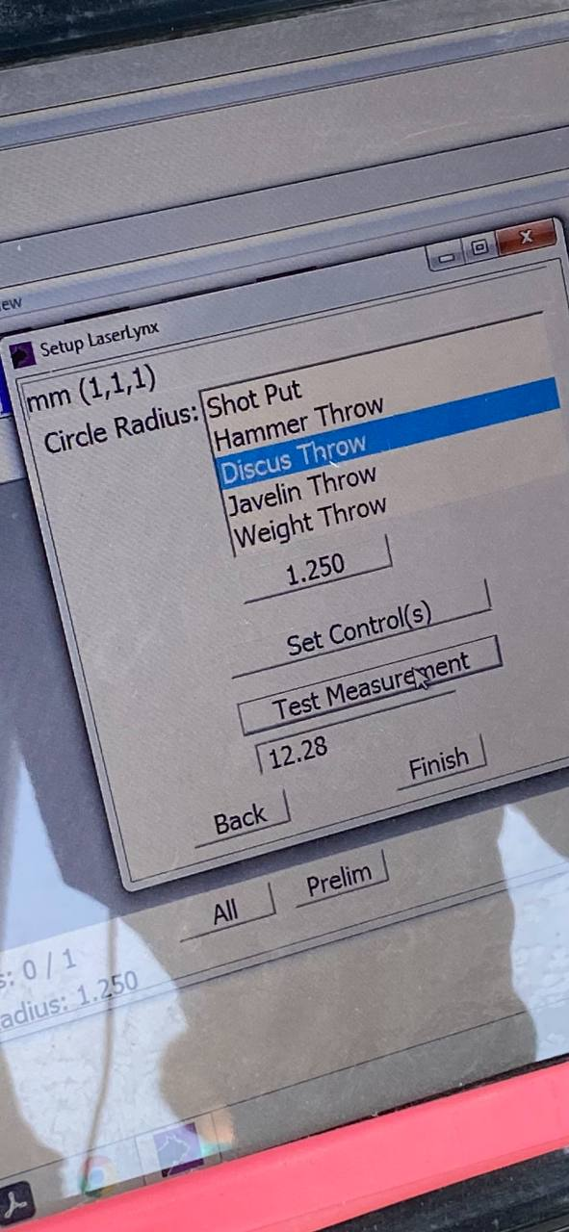
6 ليزر لينكس Photo Finish Laser Measurement
تقنية Laser Measurement تُعتبر من الأدوات الدقيقة التي تُستخدم لتسجيل مسافات الرمي، مثل فعالية دفع الجلة، حيث يتم الاعتماد على القياسات الليزرية لضمان نتائج دقيقة وموثوقة.
يتم اختيار الفعالية لكي يدرج أسماء اللاعبين حسب اليوم ووقت الفعالية
يتم قياس المسافة بين نقطة الرمي (الدائرة) ونقطة الهبوط باستخدام نظام ليزري متزامن مع برنامج تحليل.
تعمل أجهزة الليزر على إرسال شعاع ضوئي لتحديد نقطة سقوط الجلة بدقة، باستخدام حساس يقوم بتحديد الموقع النهائي.

Slide 18
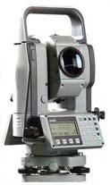
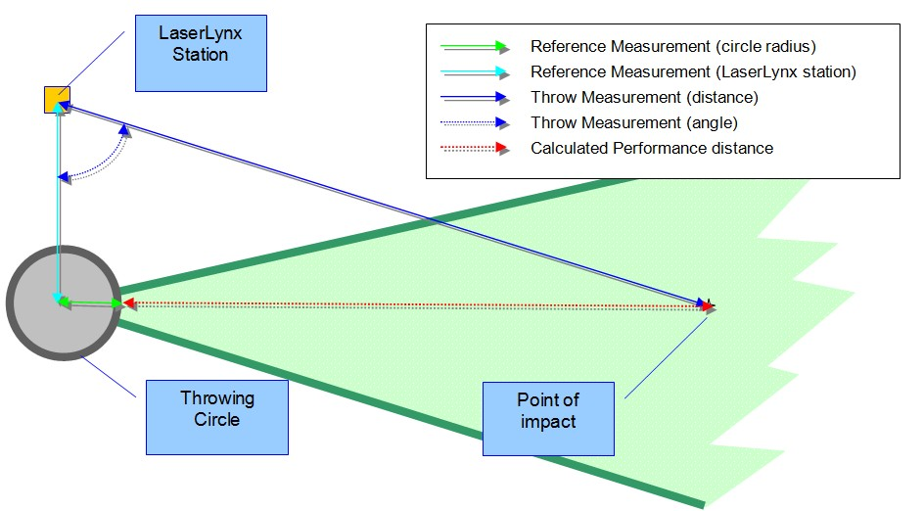
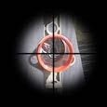
6 ليزر لينكس Photo Finish Laser Measurement
يتم تثبيت جهاز الليزر قرب دائرة دفع الجلة بطريقة تسمح له بتغطية كامل مساحة الهبوط.
يضبط الجهاز ليكون موجهًا مباشرة على منطقة الهبوط، مع مراعاة الزاوية المناسبة لتفادي الانعكاسات أو العوائق.
يتم إجراء معايرة للجهاز قبل بدء الفعالية لضمان قياسات دقيقة.
يتم توصيل جهاز الليزر بالنظام المركزي حيث تُرسل البيانات مباشرة إلى البرنامج للتحليل.

Slide 19
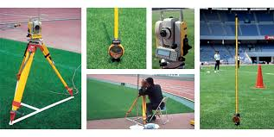
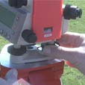
6 ليزر لينكس Photo Finish Laser Measurement
عند دفع الجلة، يلتقط جهاز الليزر نقطة الهبوط بدقة بناءً على انعكاس الشعاع
يُحدد النظام المسافة بين نقطة الانطلاق ونقطة الهبوط تلقائيًا بمجرد توجيه الجهاز يدويا على المراء لكي عكس الإشارة ويحدد المسافة
تُحفظ البيانات في النظام لتوثيقها واستخدامها لاحقًا.
يتم توصيل جهاز الليزر بالنظام المركزي حيث تُرسل البيانات مباشرة إلى البرنامج وثم الى شاشات العرض.

Slide 20
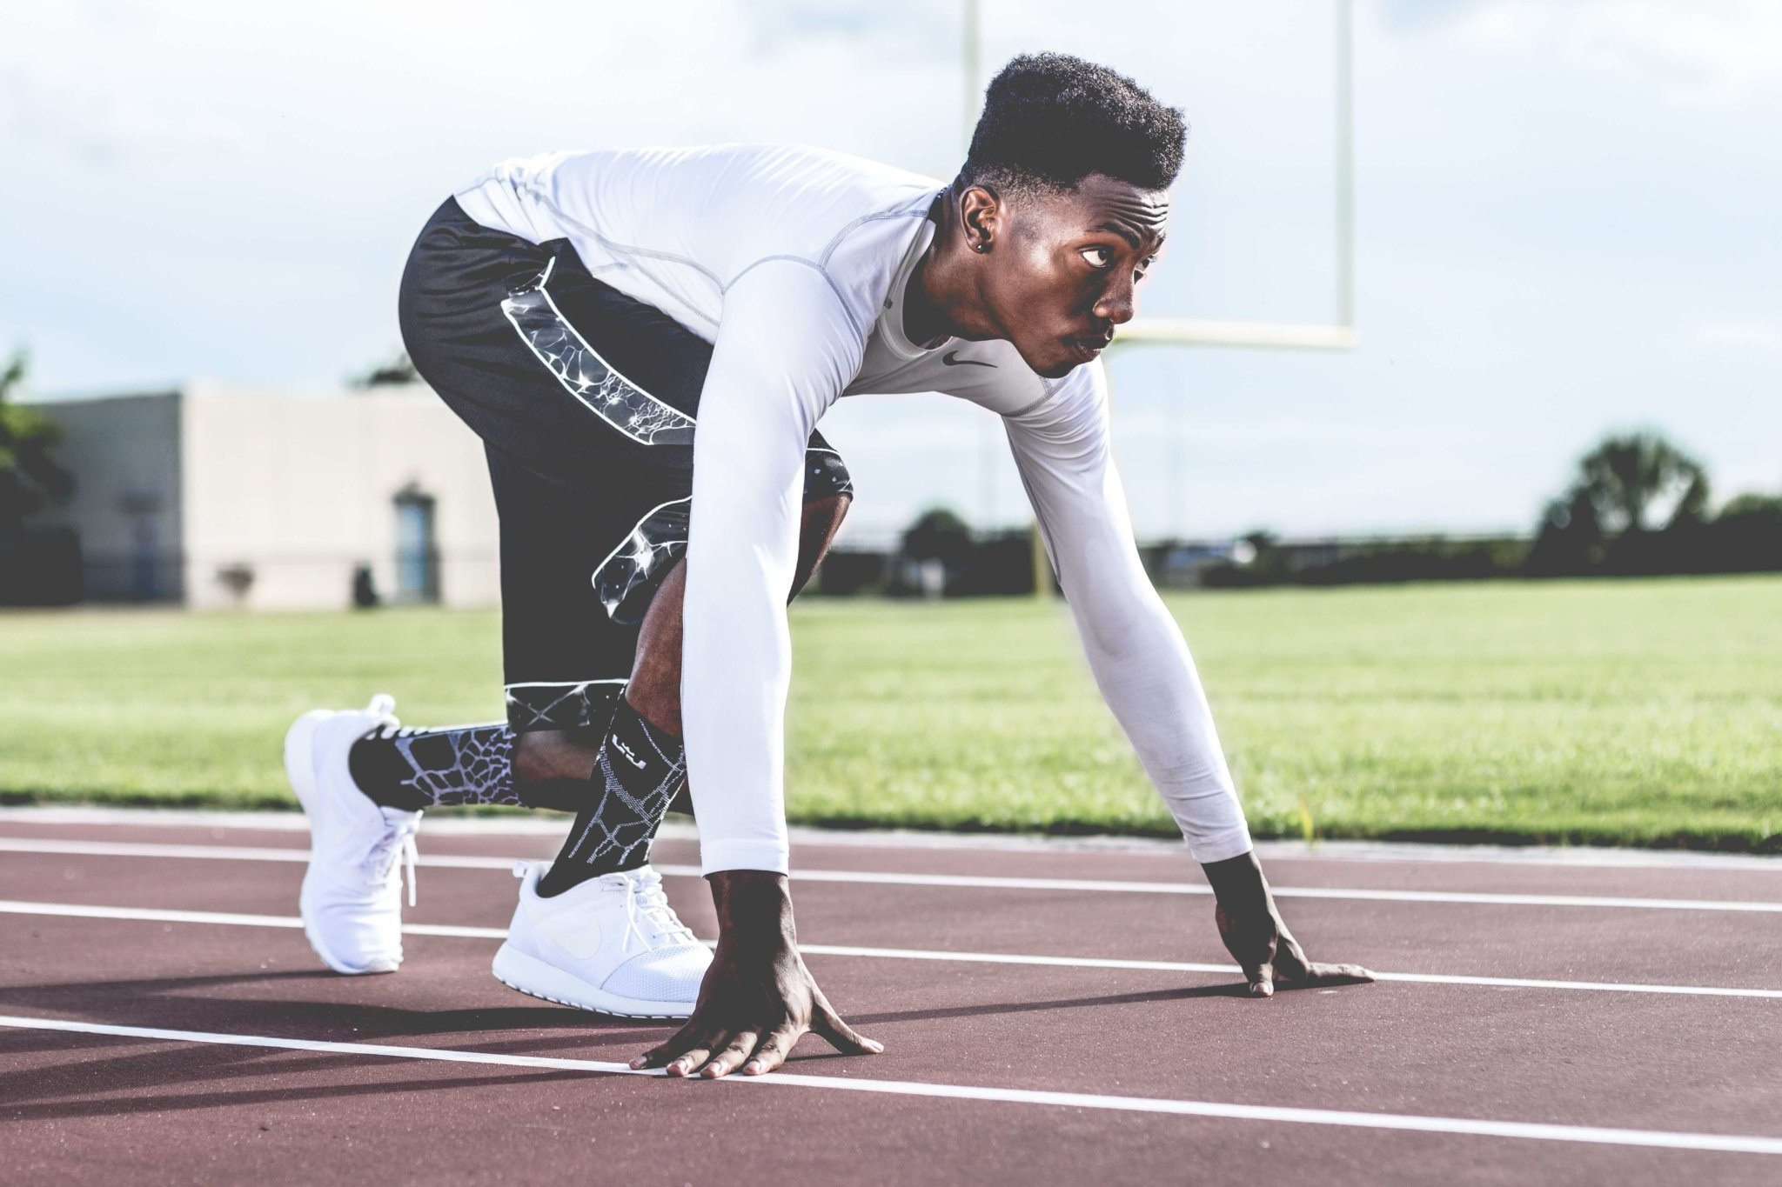
Home
About
Contact
Thank You
2025 RUNNING PRESENTATION

